Slide 1
Projet H
Fait par: jeremyhimbeault

Slide 3
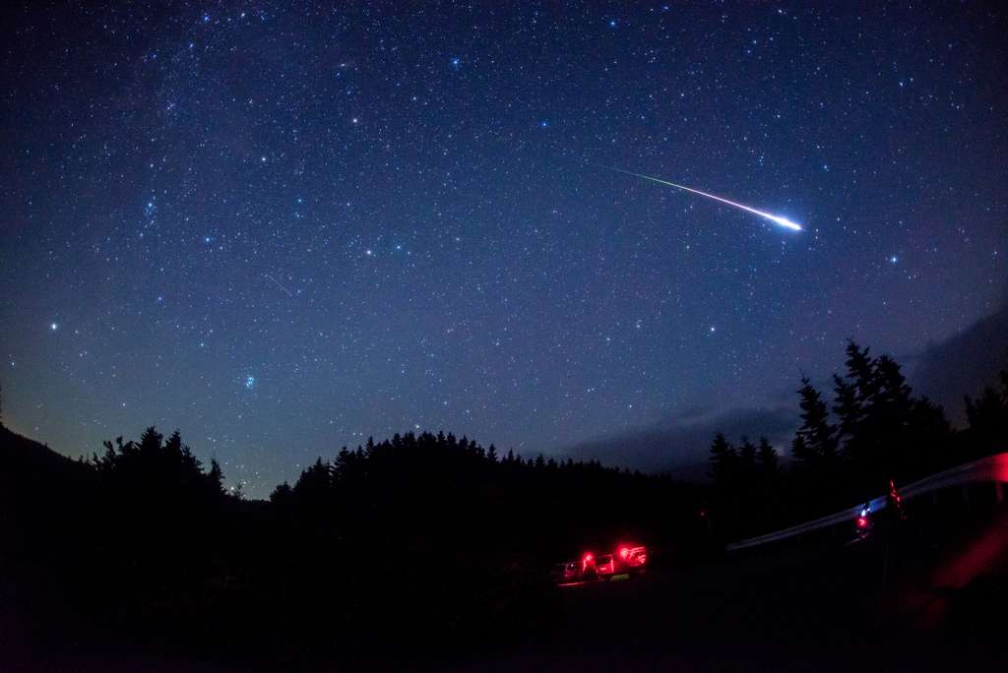

Slide 4
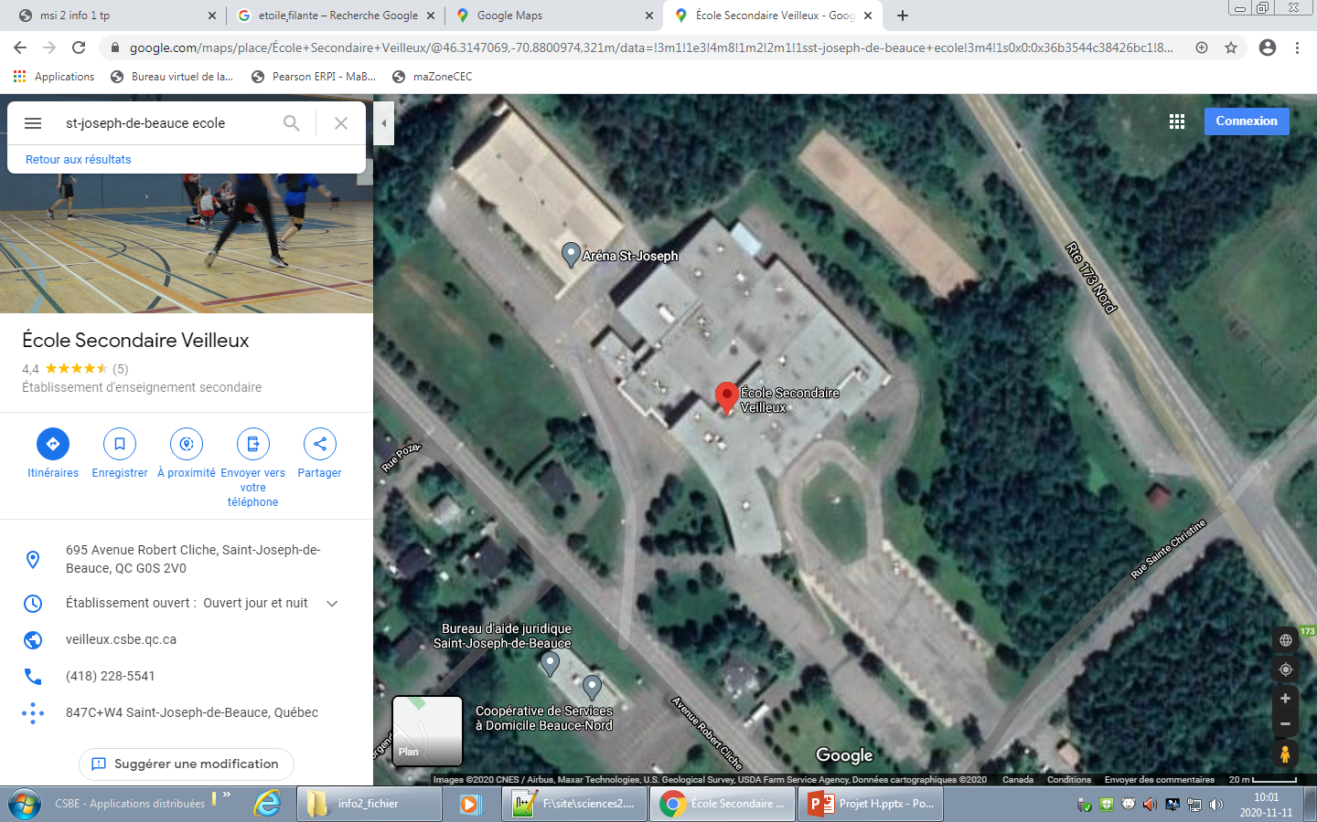

Slide 5
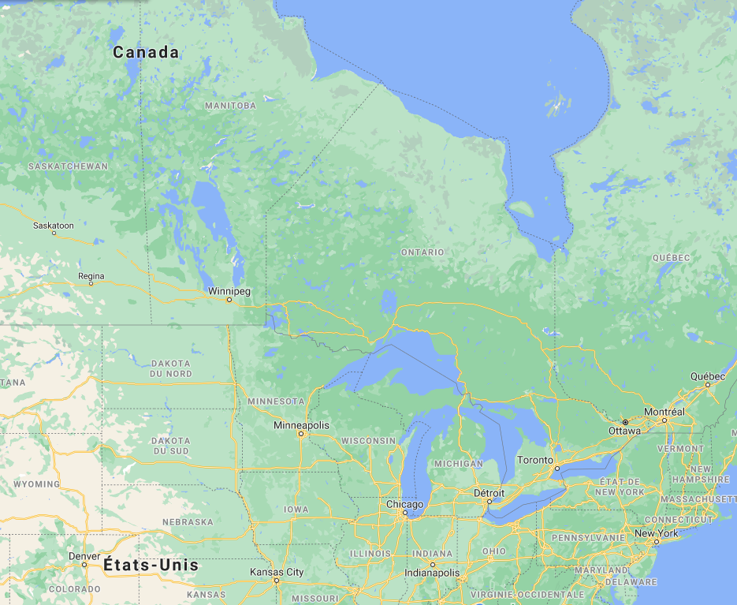

Slide 6
